Slide 1
مدرسة المادة
م.م. تغريد خضير هذال
الجامعة المستنصرية/كلية التربية الاساسية
قسم الرياضيات

Slide 2
الفصل الاول: التعرف على البرنامج والتعامل معه
1.1 برنامج الجداول الحسابية Microsoft Excel
هو برنامج الجداول الاكترونية الذي يتيح تخزين كم هائل من البيانات في جداول والقيام بالعمليات الحسابية والتحليلات الاحصائية عليها وانشاء الرسوم البيانية عليها ويقوم بمعالجة ودعم الدوال المختلفة وكذلك قواعد البيانات ويقوم البرنامج بعرض ورقة عمل تتكون من صفوف واعمدة.

Slide 3
1.2 خواص البرنامج
- ادخال البيانات بطريقة سلسة.
- تحليل البيانات بسرعة فائقة.
- عرض نتائج التحليل للمستخدم بطرق مختلفة حسب رغبة المستخدم .
- احتوائه على دوال كثيرة في كل المجالات.

Slide 4
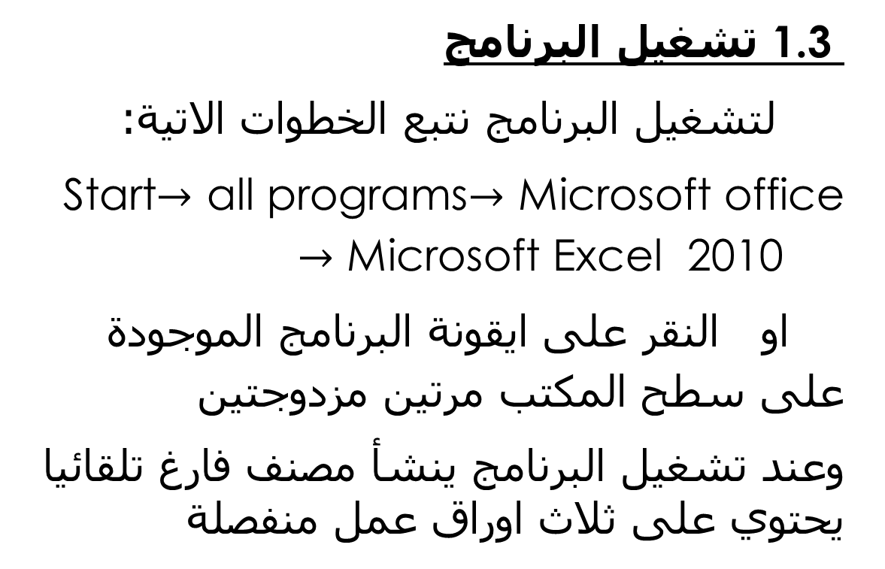
1.3 تشغيل البرنامج
لتشغيل البرنامج نتبع الخطوات الاتية:
Start$→$ all programs$→$ Microsoft office $→$ Microsoft Excel 2010
او النقر على ايقونة البرنامج الموجودة على سطح المكتب مرتين مزدوجتين
وعند تشغيل البرنامج ينشأ مصنف فارغ تلقائيا يحتوي على ثلاث اوراق عمل منفصلة

Slide 5
مكونات نافذة برنامجMicrosoft Excel
1- شريط العنوان :
وهو الشريط العلوي يتضمن عنوان المصنف المفتوح وحين نفتح مصنفا جديدا فان Excelيعطيه الاسم Book1 وعند خزن المصنف باسم جديد فان هذا الاسم الجديد يظهر على شريط العنوان ويحتوي هذا الشريط على ايقونات التصغير والتكبير والاغلاق للنافذة
ويحتوي على شريط ادوات الاقلاع السريع الذي يضم الاوامر التي تستخدم بكثرة اثناء العمل

Slide 7
تمنياتي لكم التوفيق

